Slide 1
Муниципальное Бюджетное Учреждение Культуры «Городской Дом культуры имени Ленина»
Город Великие луки, псковская область, российская федерация

Slide 3
«Городской Дом культуры имени Ленина» открыт с 1927 года.
Учредителем МБУК "ГДК им. Ленина" и собственником его имущества является муниципальное образование «Город Великие Луки». Функции и полномочия Собственника осуществляет Администрация города Великие Луки в лице комитета по управлению муниципальным имуществом города Великие Луки. Функции и полномочия Учредителя осуществляет Администрация города Великие Луки в лице комитета культуры Администрации города Великие Луки:
адрес: 182113 г. Великие Луки, ул. К. Либкнехта, д. 9/14; телефон: 8(81153)3-11-57 — председатель комитета; 8(81153)3-11-14 — заместитель председателя. электронная почта: kulture@vluki.reg60.ru
Председатель Комитета культуры Администрации города Великие Луки: Романюк Анжелика Владимировна. График работы: с 9-00 — 18-00, перерыв с 13-00 — 14-00. Прием граждан с 16-00 — 18-00 (Понедельник), запись по телефону: 3-11-54. Официальный сайт комитета культуры Администрации города Великие Луки:http://www.vlukicultura.ru

Slide 4
Адрес учреждения: МБУК «ГДК им. Ленина»: Российская Федерация, 182111, город Великие Луки, ул. Малышева,13. Режим работы: График работы: с 10:00 до 19:00 Обеденный перерыв: с 13:00 до 14:00 Контактная информация: Директор: Сергеева Ольга Викторовна (действует на основании Устава МБУК "ГДК им. Ленина") Заместитель директора по административно-хозяйственной части: Фроленкова Ольга Ивановна Телефон / факс: 8 (81153) 6-12-07 – директор; заместитель директора по административно-хозяйственной части; заместитель директора по организационно-массовой работе. E-mail:lenina3kab@yandex.ru dklenina13@mail.ru

Slide 5
Структура учреждения культуры МБУК «Городской Дом Культуры имени Ленина» г. Великие Луки 78,5 штатных единиц.
Директор (1 ед.)
Заместитель директора по АХЧ (1ед.)
Заместитель директора по ОМР (1 ед.)
Студия звукозаписи «Гамма» (1,5 ед.)
Отдел по содержанию и обслуживанию здания и имущества (18,5 ед.)
Менеджер по кадрам и делопроизводств(1 ед.)
Отдел проектной деятельности
и молодежных
инициатив(3 ед.)
Отдел по сохранению нематериального культурного наследия и развития туризма (3 ед.)
Электротехнический
отдел (3 ед.)
Отдел обеспечения творческой деятельности(7 ед.)
Художественный салон
(2,5 ед.)
Отдел звукотехнической аппаратуры (3,5 ед.)
Творческие самодеятельные коллективы
(32,5 ед.)

Slide 6
На базе Дома культуры свою деятельность ведут: - 17 творческих коллективов - 1 творческое объединение - видеостудия «Free Spirit» - студия звукозаписи «Гамма» - Художественный салон (филиал МБУК «ГДК им. Ленина) -Ремесленный коворкинг

Slide 7
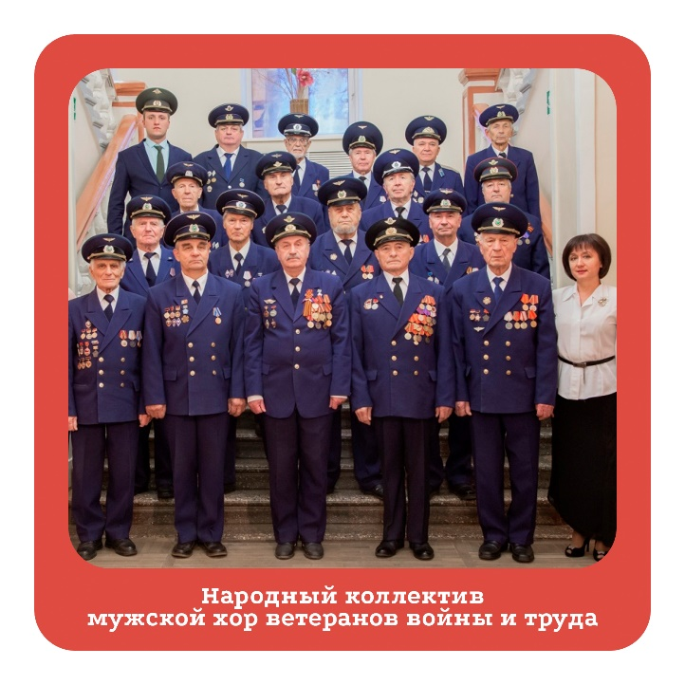
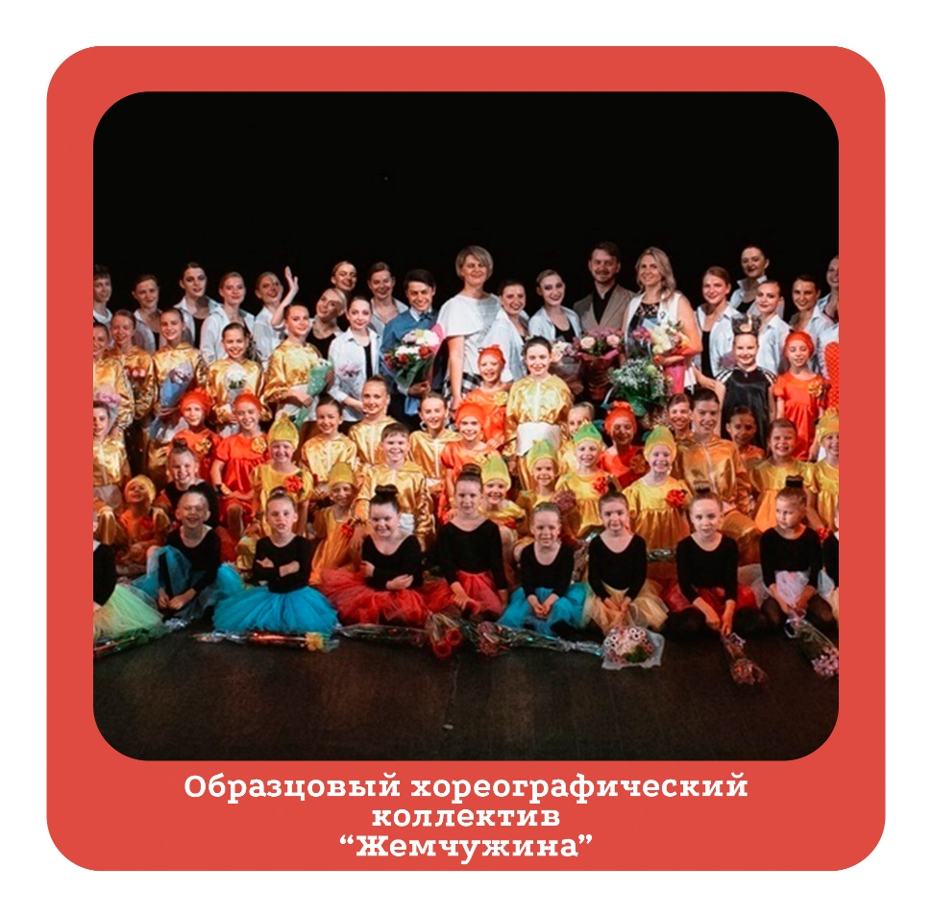
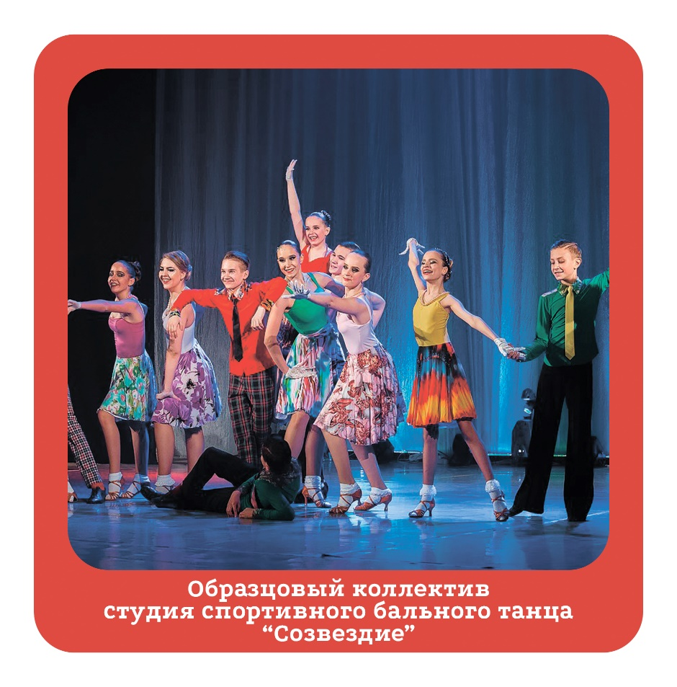
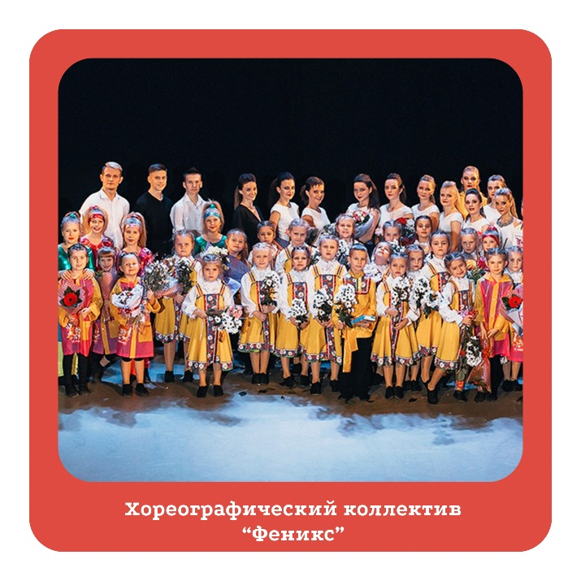
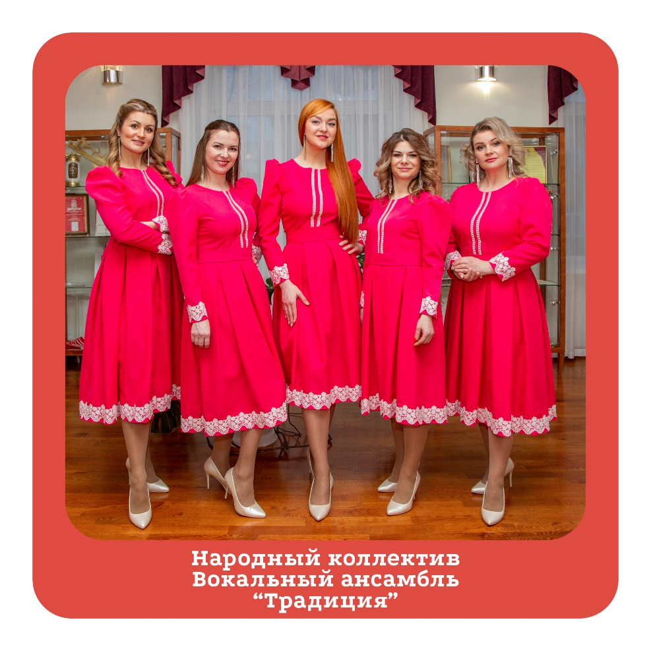
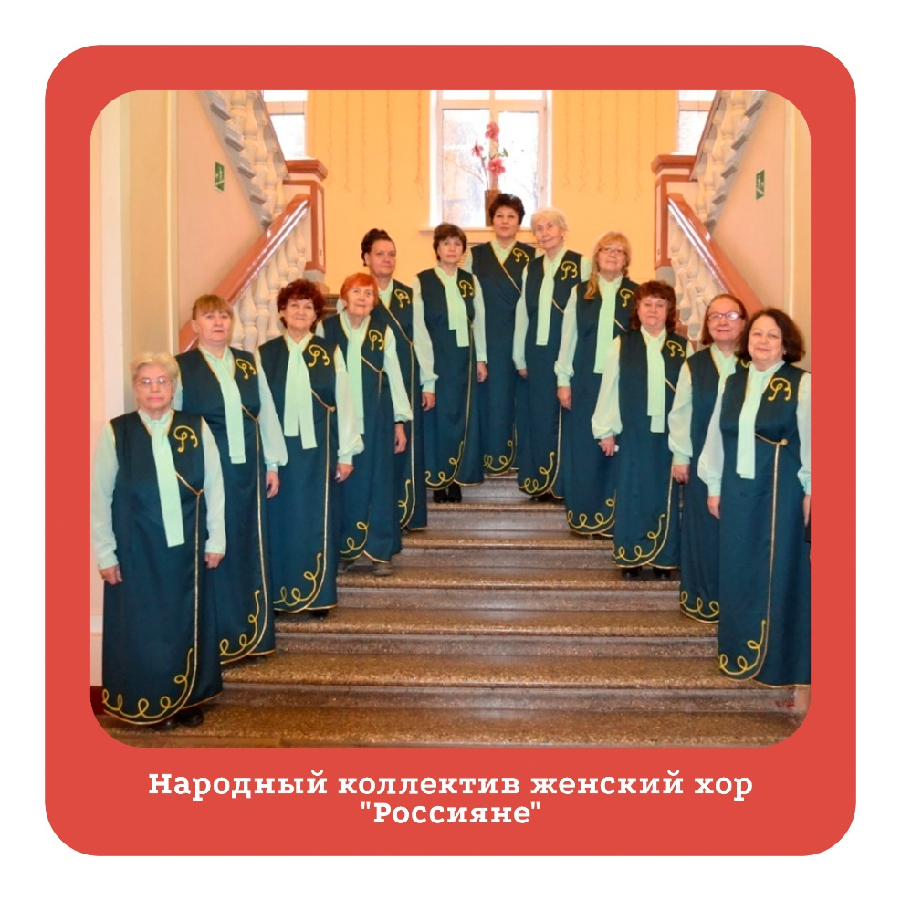
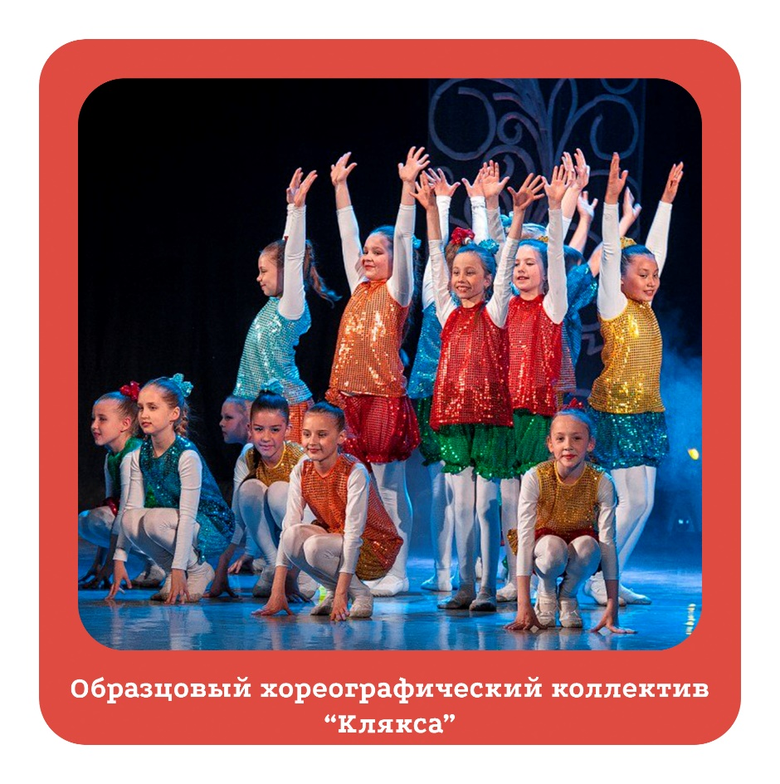
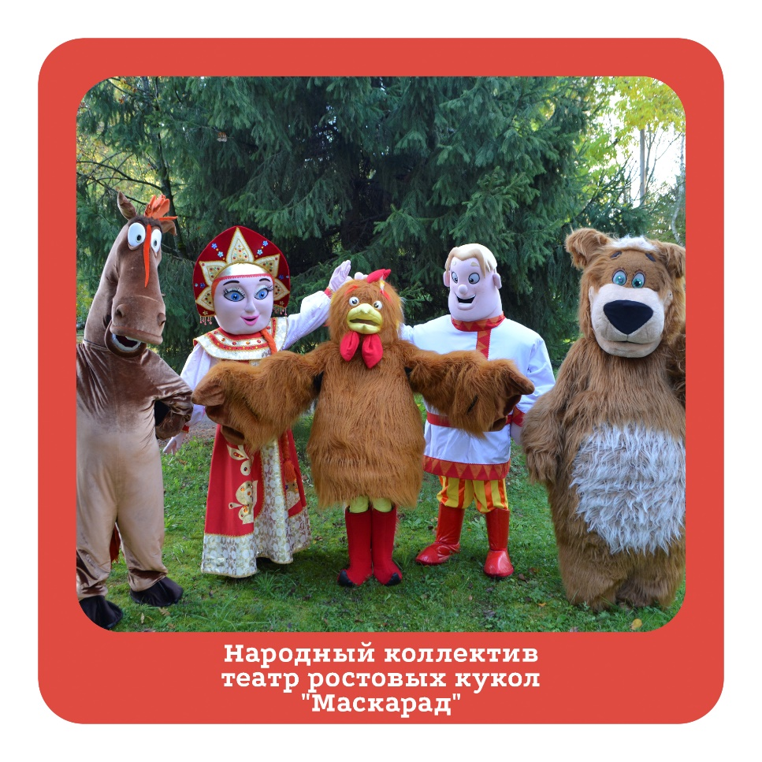
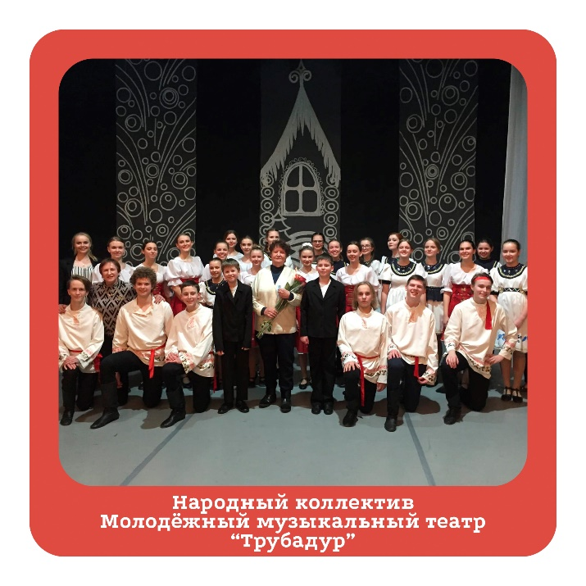
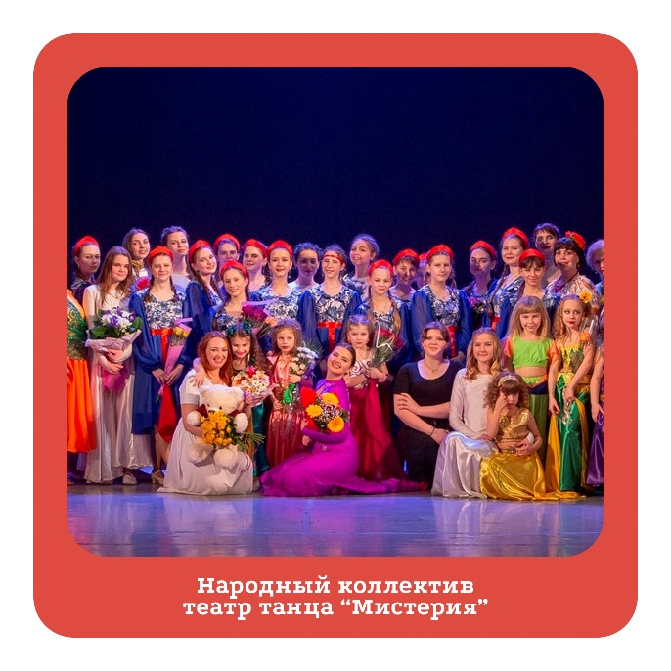
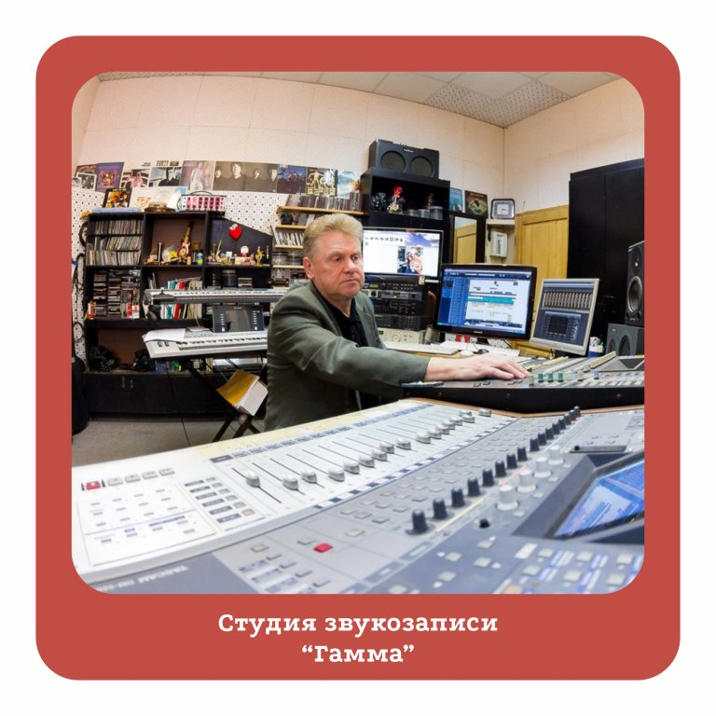
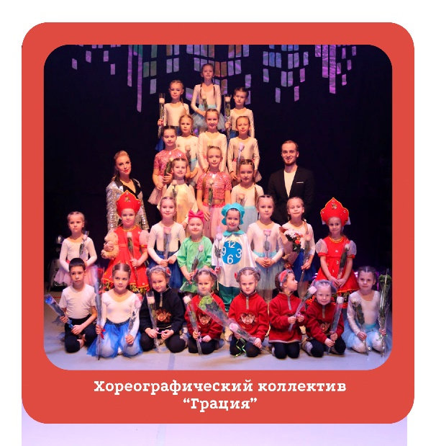

Slide 8
Волонтерский центр «Волонтеры культуры»

Slide 9
Культурное волонтерство – это активное движение, заключающееся в оказании добровольной и безвозмездной помощи в сфере культуры. Волонтеры участвуют в реализации (инициации) мероприятий, организуемых учреждениями культуры, принимают участие в реставрации культурных памятников, занимаются просветительской деятельностью.

Slide 10
Волонтерский центр на базе МБУК «ГДК им. Ленина» начал свою работу 1 апреля 2021 года. Руководителями являются: Дмитрий Лавренов – заместитель директора МБУК «ГДК им. Ленина» Роман Зимин – специалист высшей категории по жанрам творчества МБУК «ГДК им. Ленина»

Slide 11
В настоящий момент Волонтерским центром активно реализуется проект «ЭКОтур». Он направлен на сохранение, облагораживание и поддержание соответствующего состояния территорий памятников культурного, природного и исторического наследия Российской Федерации.

Slide 12
«ЭКОтур» (д. Старые Липы, Локнянский район)

Slide 13
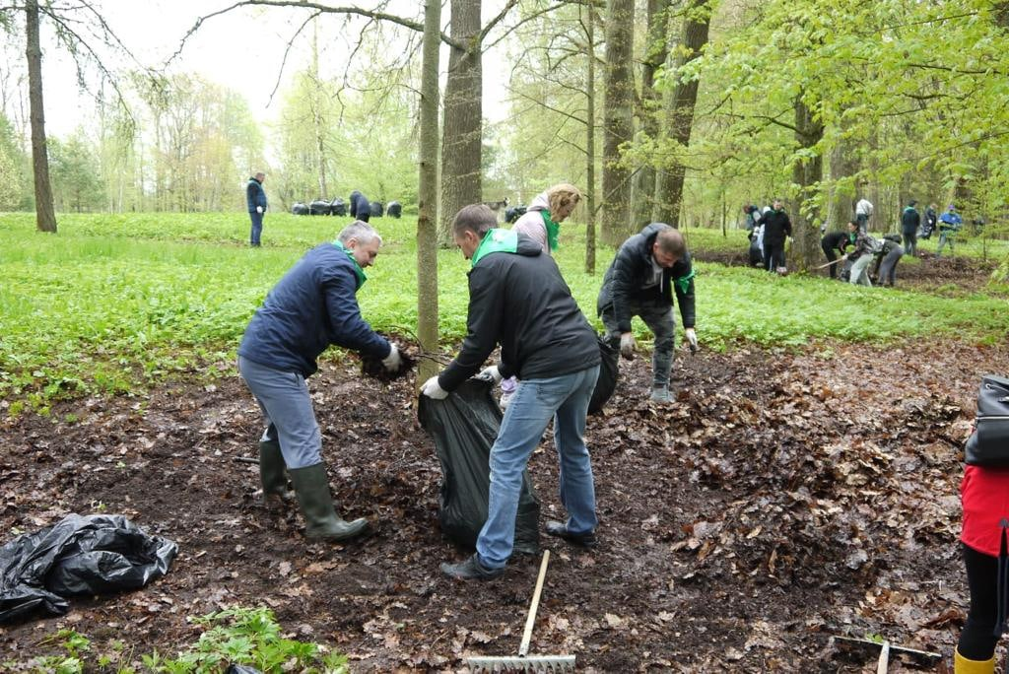
«ЭКОтур» (д. Полибино, Мемориальный музей-усадьба Софьи Васильевны Ковалевской, Великолукский район)

Slide 14
АНО "Центр культуры и спорта "Культурный код"

Slide 15
Автономная некоммерческая организация "Центр культуры и спорта "Культурный код" направлена на решение задач по следующим направлениям: в социальной сфере, сфере культуры и искусства, в организации и проведении различных по форме и тематике культурно-массовых мероприятий, в сфере развития современных форм организации культурного досуга с учетом потребностей различных социально-возрастных групп населения, в сфере организации спортивных мероприятий, волонтерского движения в сфере оказания помощи незащищенным слоям населения. Адрес: 182111, Псковская область, город Великие Луки, улица Малышева, д. 13 Режим работы организации: Понедельник - Пятница 10.00 - 18.00 Обед: 13.00 - 14.00 Суббота, Воскресенье Выходные Председатель АНО "ЦКС "Культурный код" - Коротков Сергей Юрьевич.

